Slide 1


Тема занятия: «Труд и профессия» (4 класс)
Государственное учреждение образования
«Академия образования»
Программа тематических занятий «Я. Моя семья. Моя Родина»

Slide 2
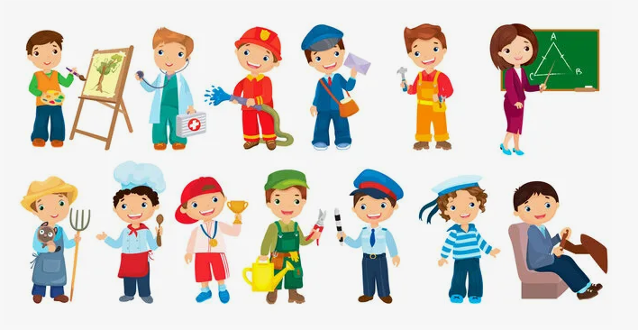
Все профессии нужны,
все профессии важны

Slide 3

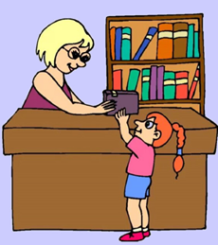

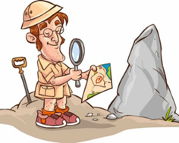
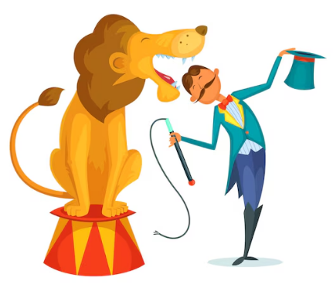



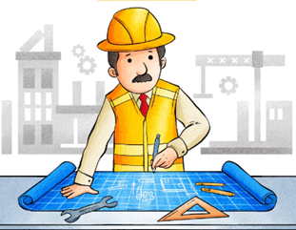
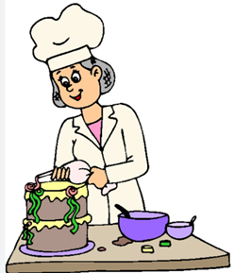
Азбука профессий
Артист
Библиотекарь
Врач
Геолог
Дрессировщик
Егерь
Железнодорожник
Зоотехник
Инженер
Кондитер

Slide 4


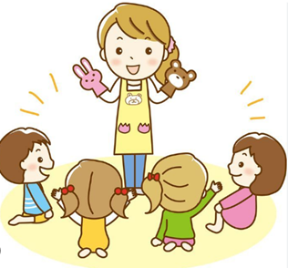




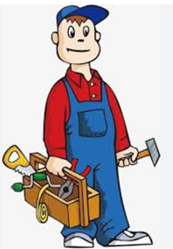
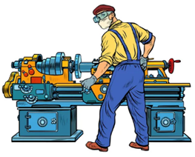
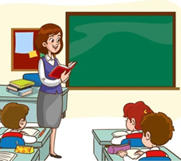
Азбука профессий
Летчик
Милиционер
Няня
Орнитолог
Повар
Программист
Режиссер
Сантехник
Токарь
Учитель

Slide 5

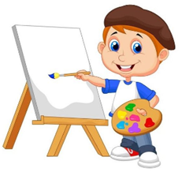

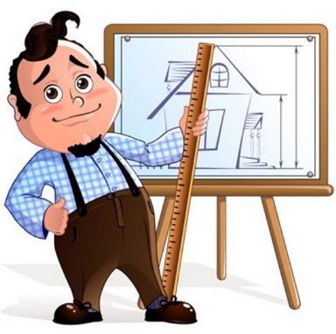
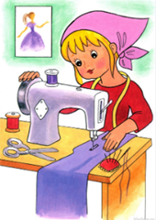
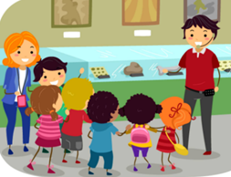


Азбука профессий
Фармацевт
Художник
Цветочник
Чертежник
Швея
Экскурсовод
Юрист
Языковед

Slide 6

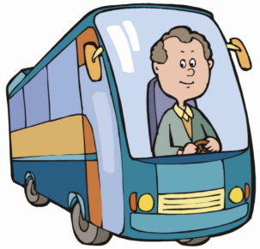



Профессии по признаку «предмет труда»
«человек – человек»: врач, учитель, психолог, продавец и др.
«человек – техника»: машинист, слесарь, водитель и др.
«человек – природа»: агроном, лесник, ветеринар и др.
«человек – художественный образ»: артист, дирижер, художник и др.
«человек – знак»: редактор, программист, бухгалтер и др.

Slide 7

Требования к профессионалу
Качественные знания в области профессии
Навыки и умения
Опыт
Ответственность
Желание учиться
Личностные качества

Slide 8


Как сделать правильный выбор профессии
Определить свои интересы и увлечения
Обращать внимание на свои способности
Изучать профессии, узнавать об особенностях разных профессий
Учиться и развиваться
Думать о будущем

Slide 9

Важность профессий
Помощь людям в повседневной жизни: врачи заботятся о нашем здоровье, пожарные спасают нас в опасных ситуациях и т.д.
Создание вещей: инженеры и дизайнеры помогают создавать новые вещи, которые делают нашу жизнь удобнее (телефоны, компьютеры и игрушки и др.).
Обучение и развитие: учителя и воспитатели помогают нам учиться и развиваться, передают знания и навыки, которые нам понадобятся в будущем.
Обеспечение безопасного и комфортного существования общества: милиция и спасатели обеспечивают безопасность, строители создают дома, школы, магазины; уборщики поддерживать порядок на улице и в зданиях и т.д.

Slide 10
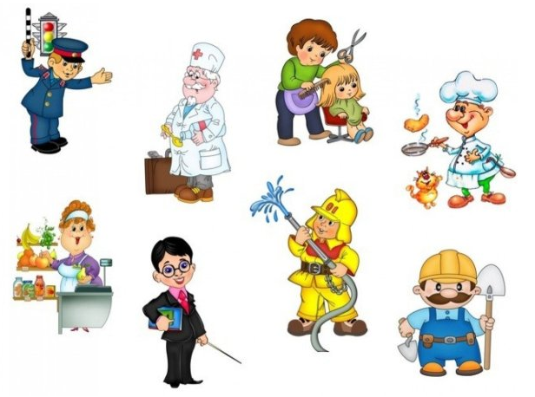
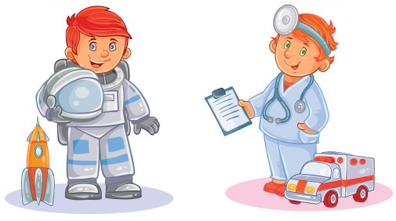
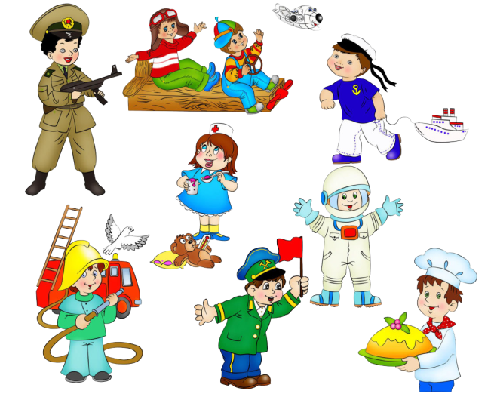
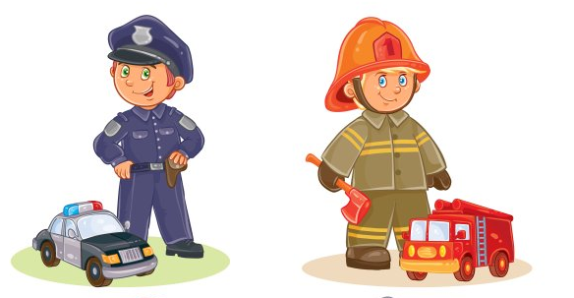
Какую бы профессию не выбрал человек, он приносит пользу обществу и делает мир лучше.

